Slide 1
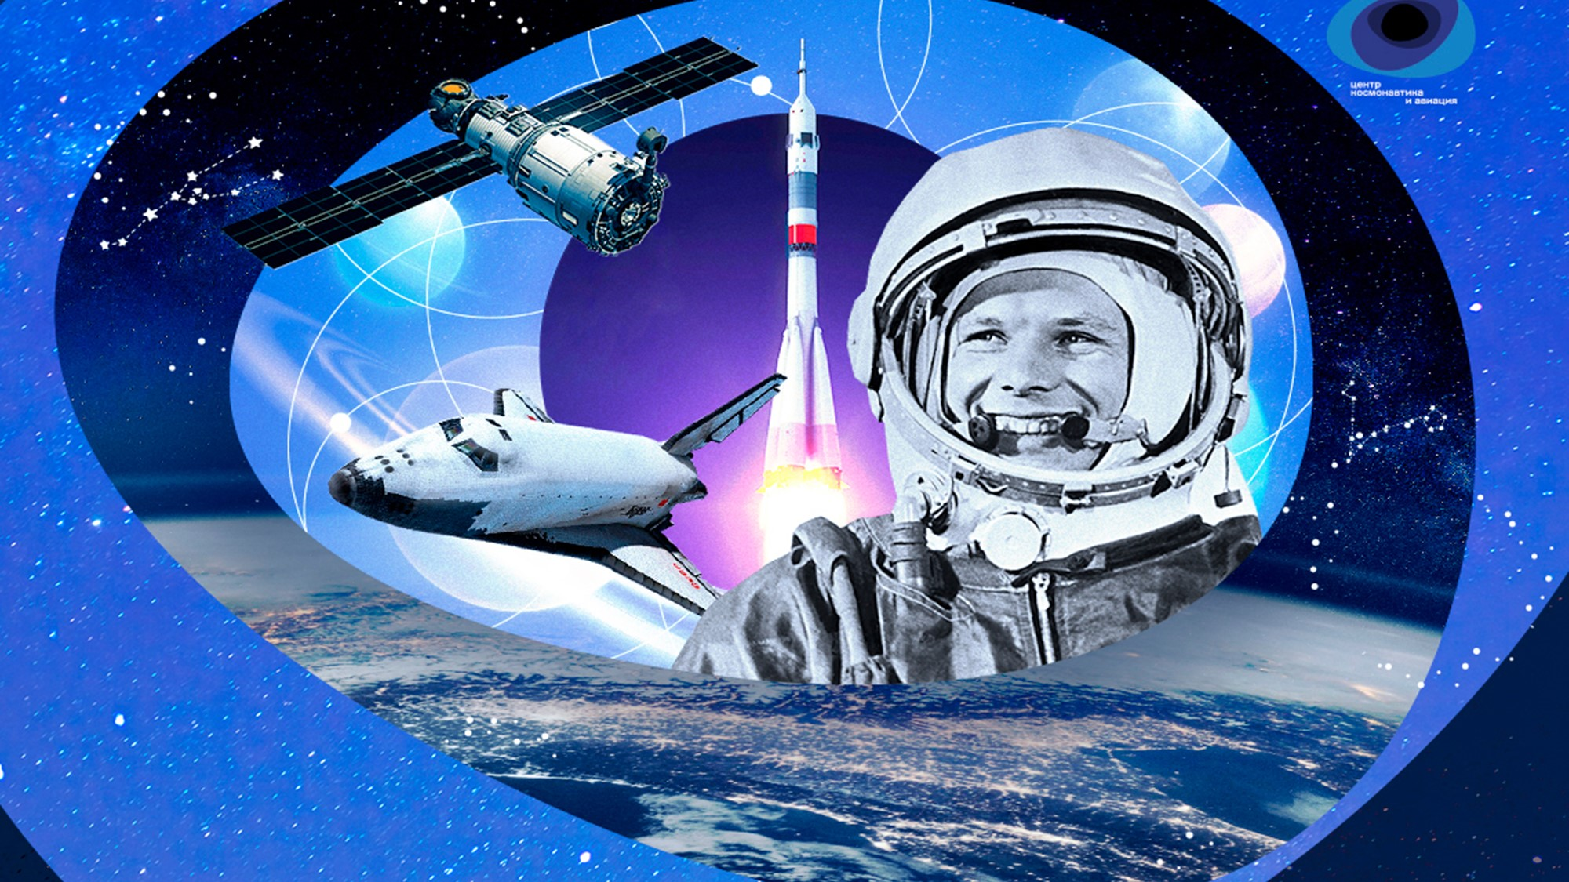

Slide 2
Интерактивная игра
«Знатоки космоса»

Slide 3
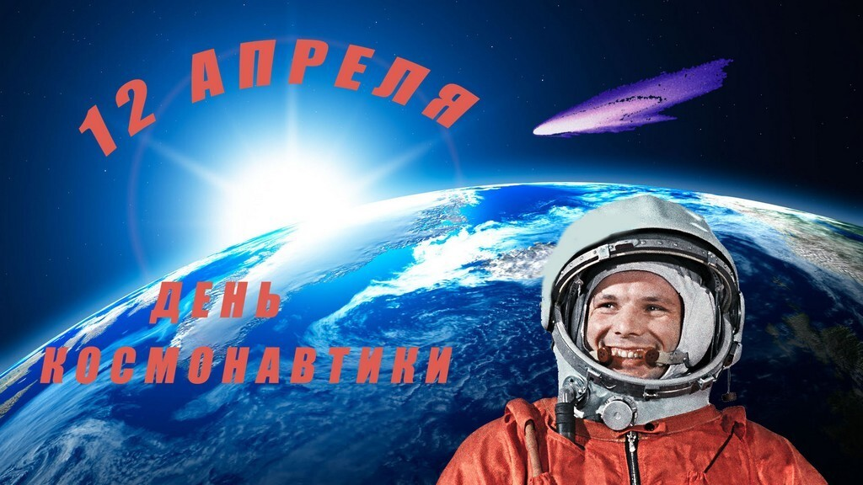
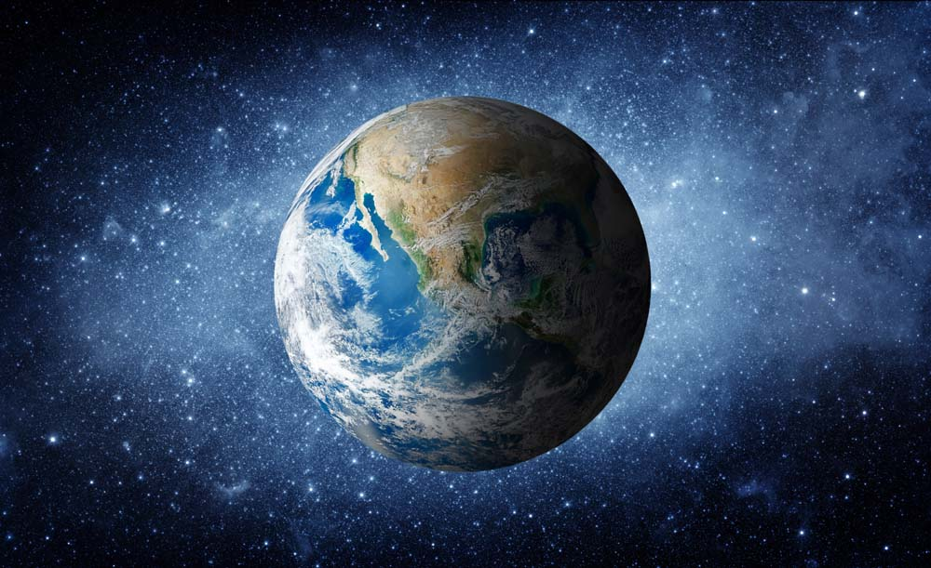
Конкурс 1.
Разминка.
Какой праздник отмечает наша страна 12 апреля?
Как называется наша планета?

Slide 4
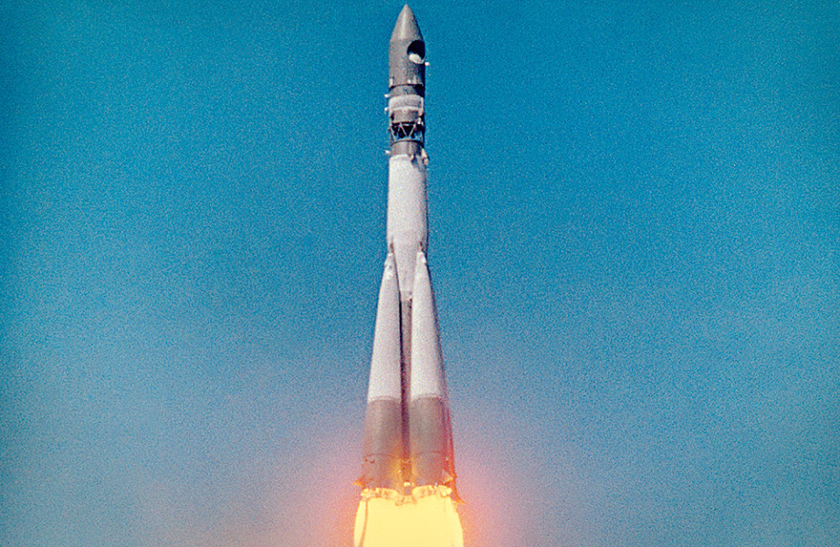
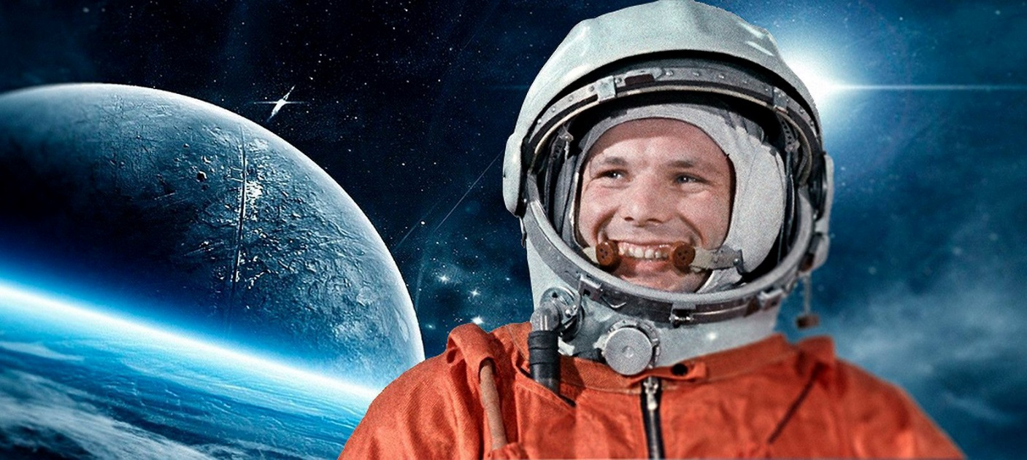
Кто впервые полетел в космос?
Назовите космический корабль, на котором Гагарин отправился в космос?

Slide 5
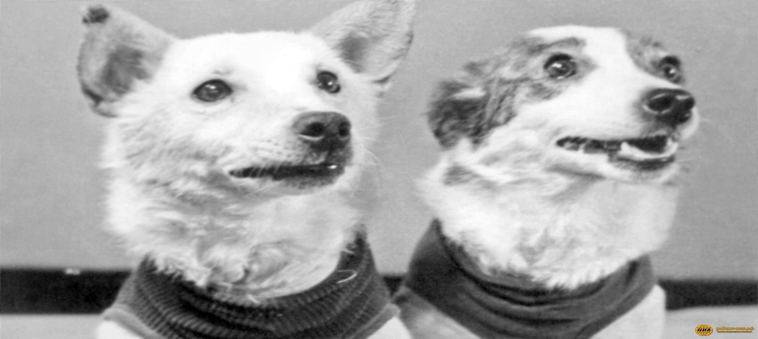
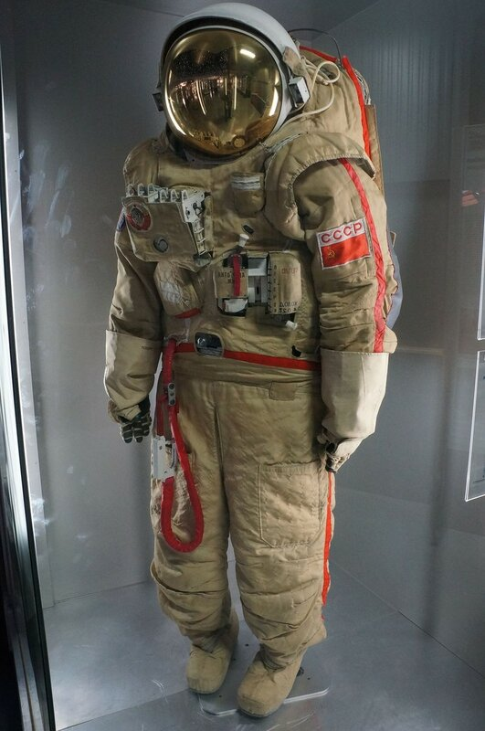
Как называется снаряжение космонавтов?
Как звали собак, которые первыми совершили полет и благополучно вернулись обратно?

Slide 6
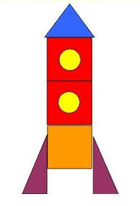
Конкурс 2. Построй ракету.
Крыльев нет, Но это птица,
Полетит- И прилунится…

Slide 7
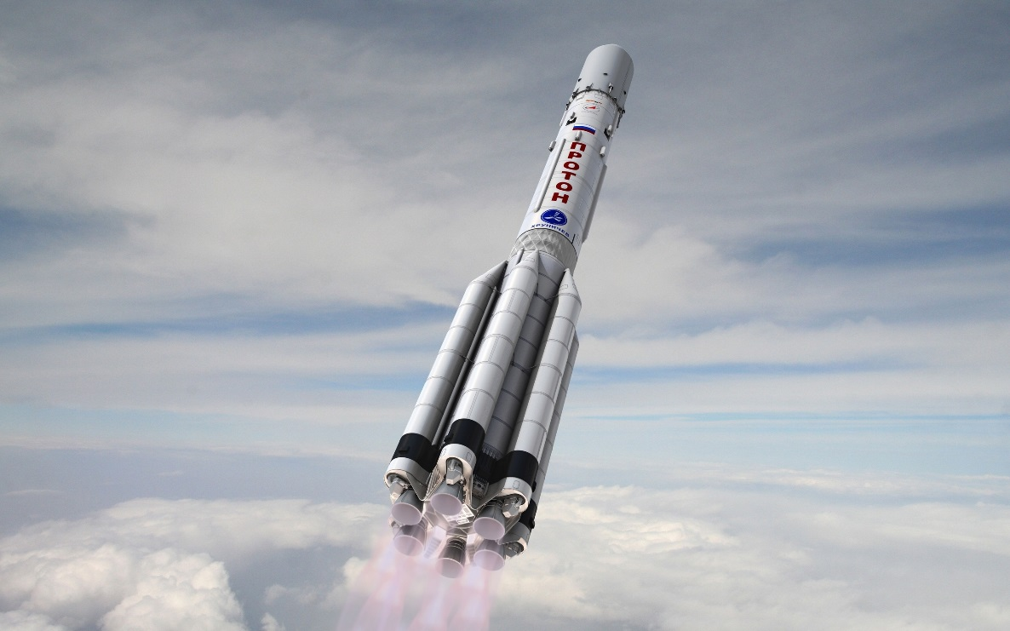
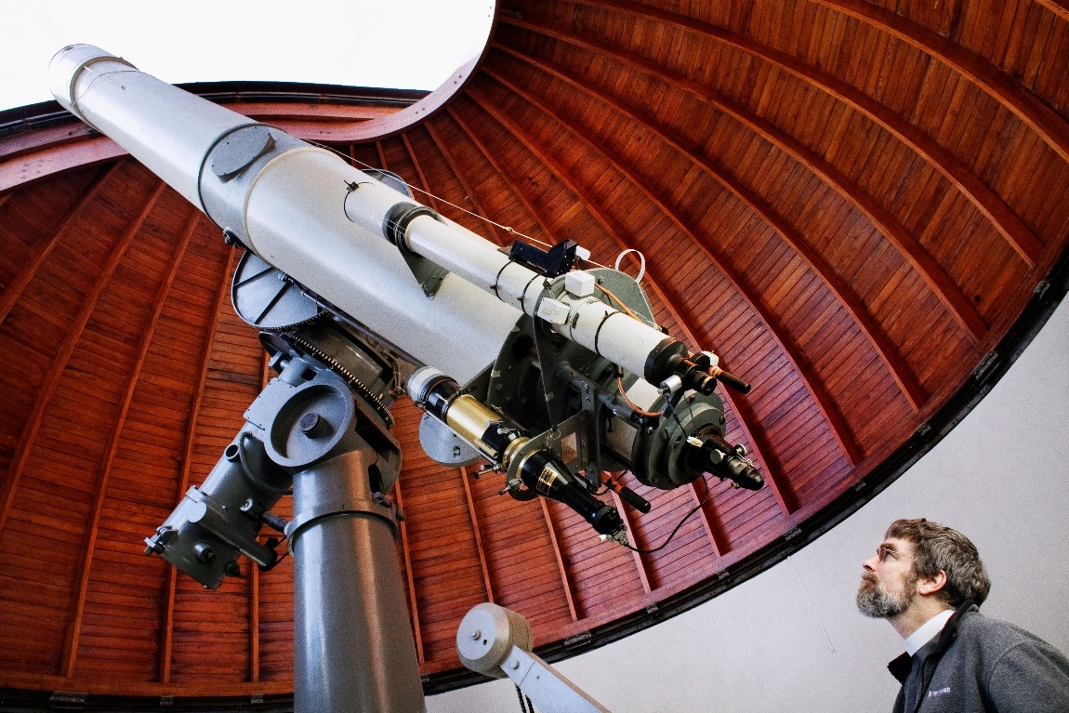
Конкурс 3. Доскажи словечко.
Чтобы глаз вооружить
И со звездами дружить,
Млечный путь увидеть чтоб
Нужен мощный …
(телескоп)
На корабле воздушном,
Космическом, послушном,
Мы, обгоняя ветер,
Несемся на…
(Ракете)

Slide 8

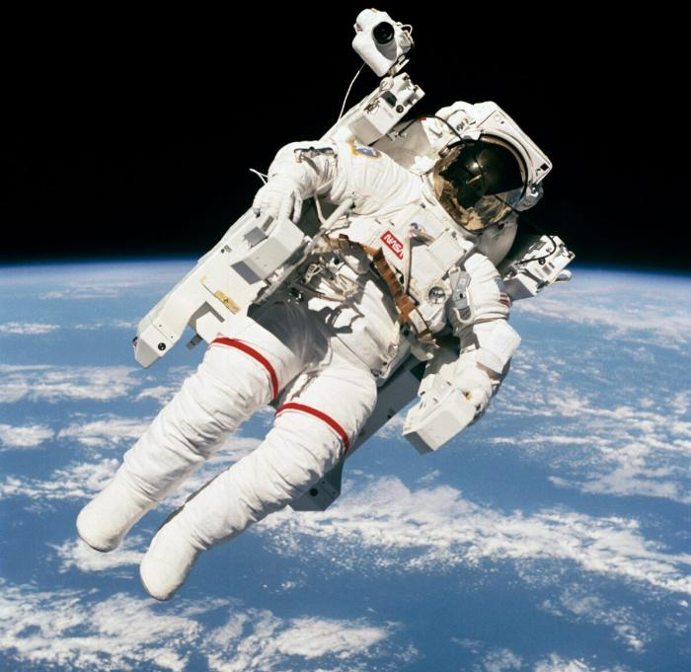
У ракеты есть водитель,
Невесомости любитель.
По-английски: «астронавт»,
А по-русски … (космонавт)
Самый первый в космосе,
Летел с огромной скоростью
Отважный русский парень,
Наш космонавт … (Гагарин)

Slide 9
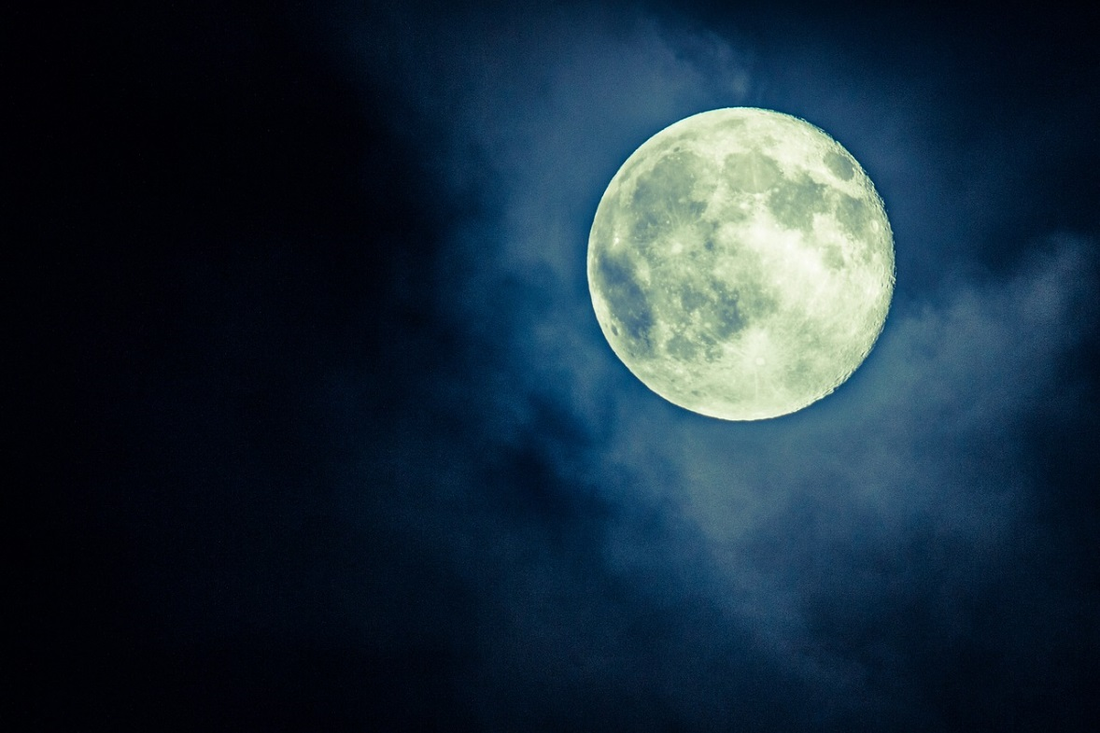
Освещает ночью путь,
Звездам не дает заснуть.
Пусть все спят, ей не до сна,
В небе светит нам … (Луна)
Планета голубая,
Любимая, родная.
Она твоя, она моя,
А называется… (Земля)

Slide 10
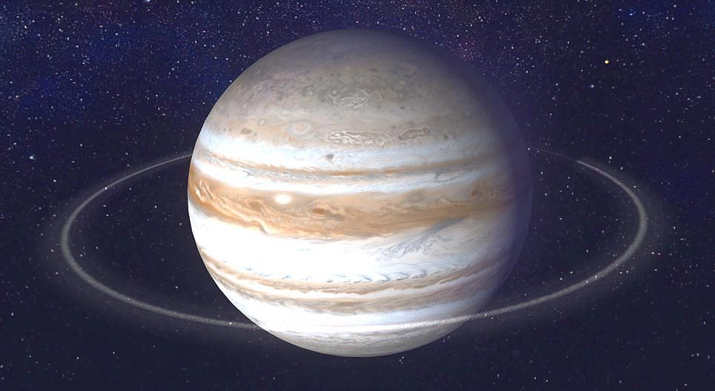
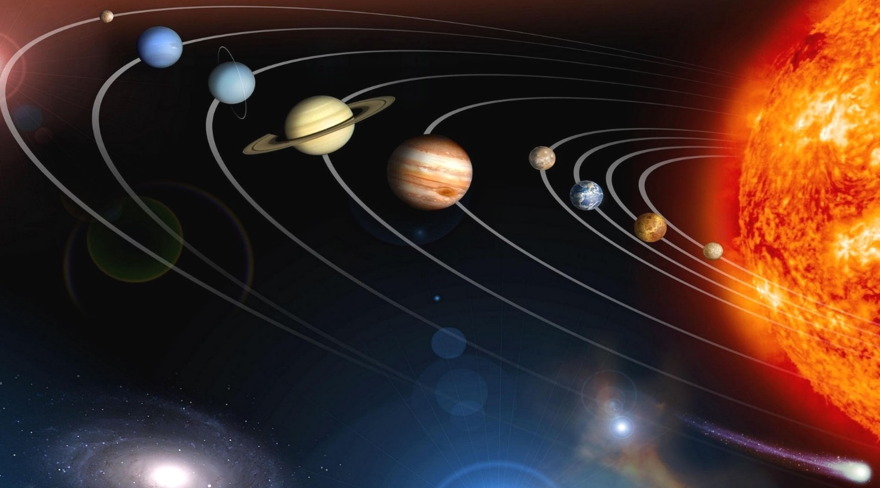
Конкурс 4. Знатоки космического пространства.
Сколько всего планет вращается вокруг солнца?
Юпитер
Назовите самую большую планету солнечной системы.

Slide 11
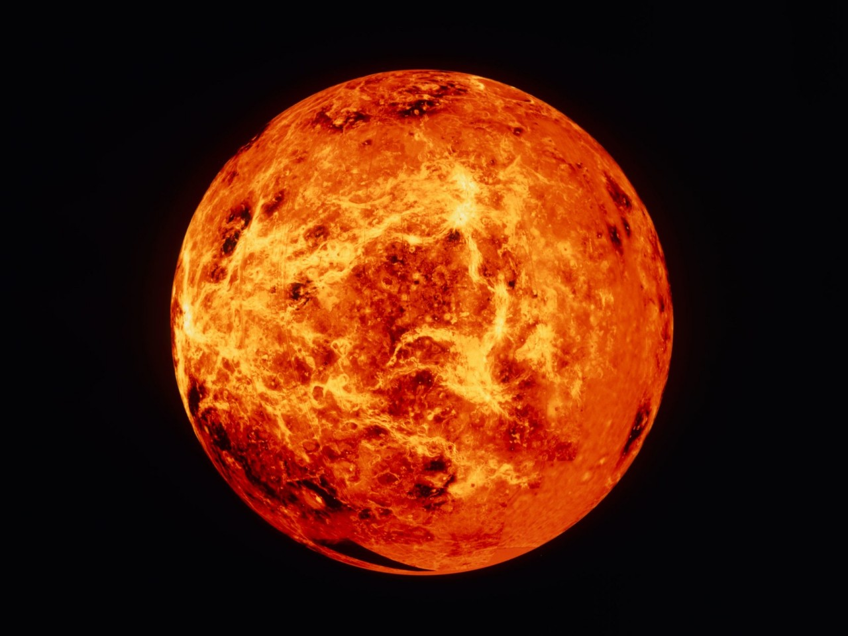
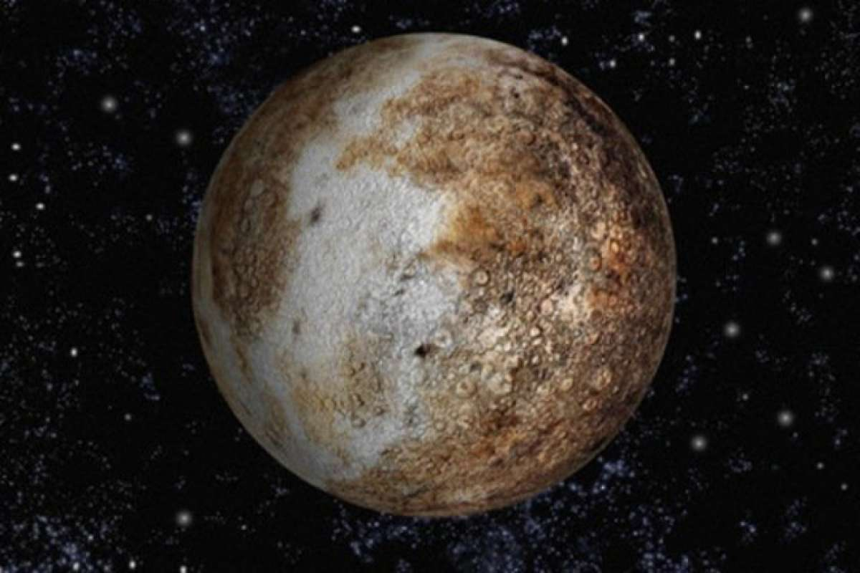
Венера
Какая планета самая холодная?
Какая планета названа в честь богини любви Венеры?
Плутон

Slide 12
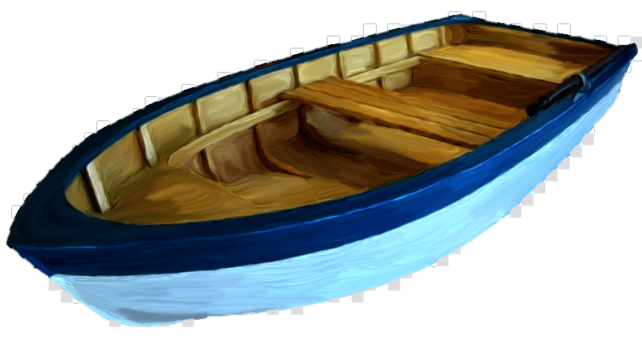
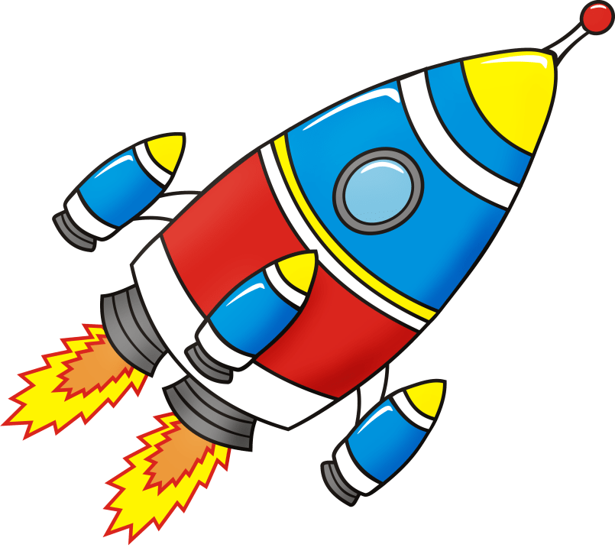
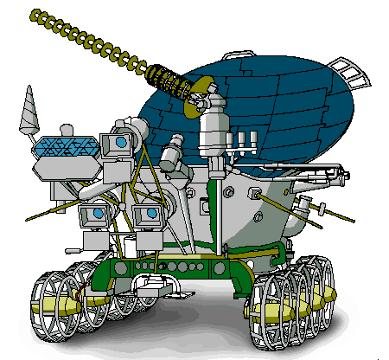
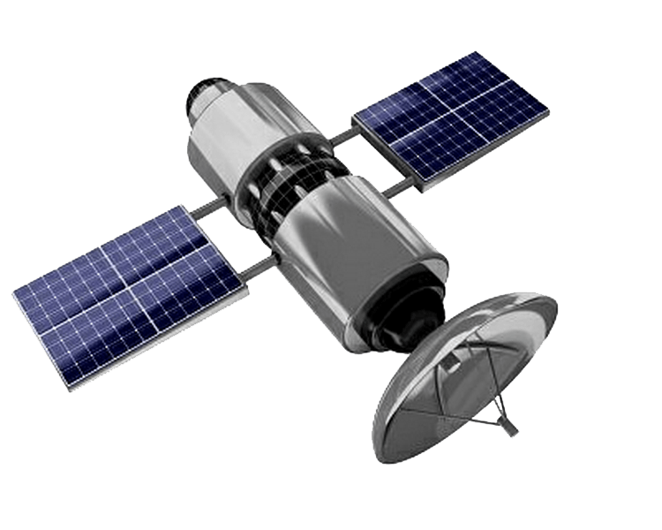
Конкурс 5. Четвёртый лишний.

Slide 13
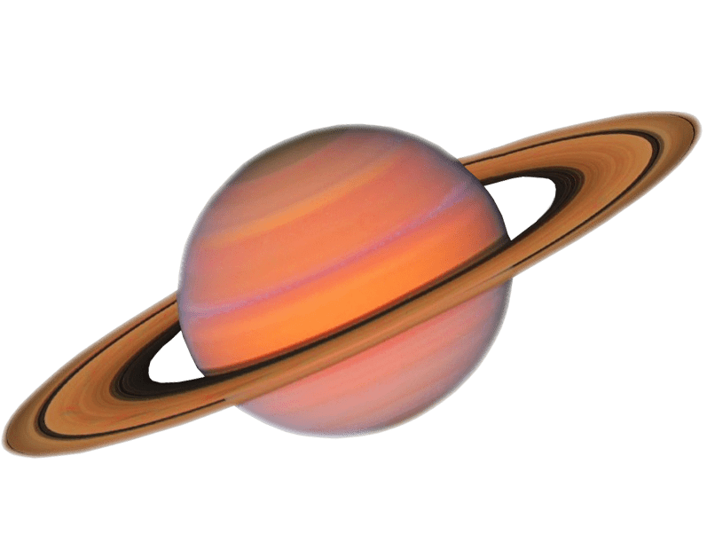
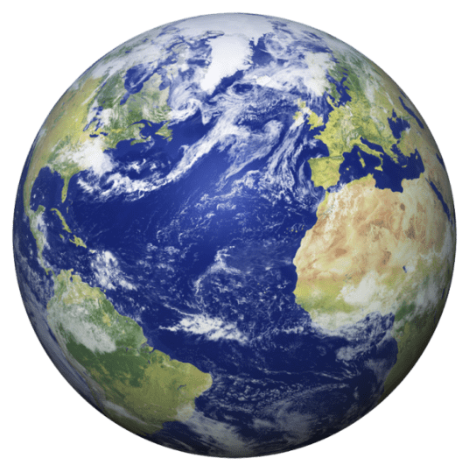
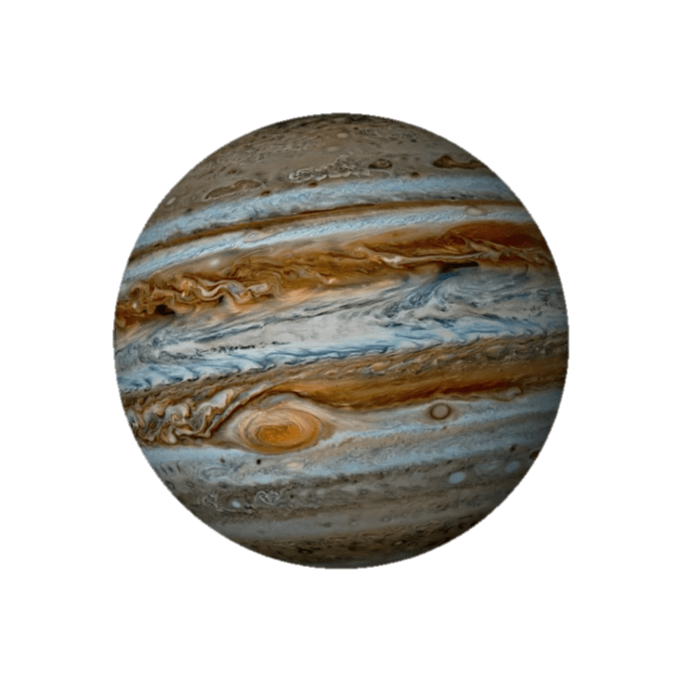


Slide 14
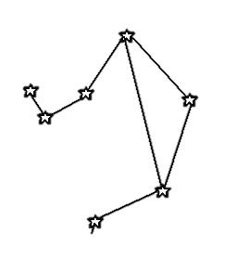
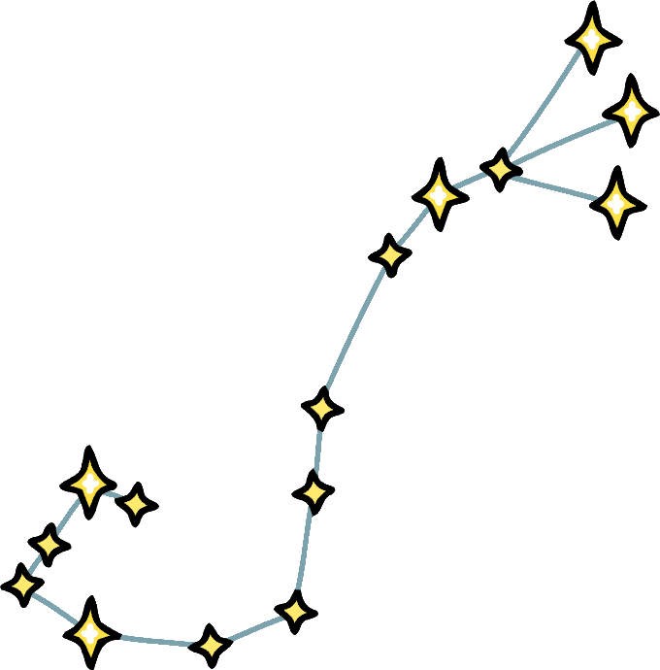
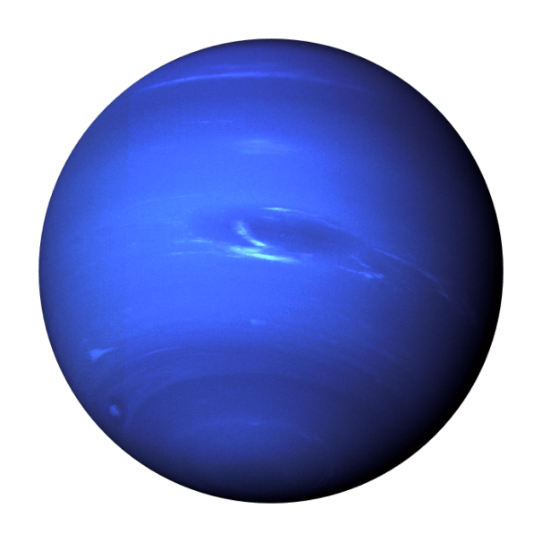
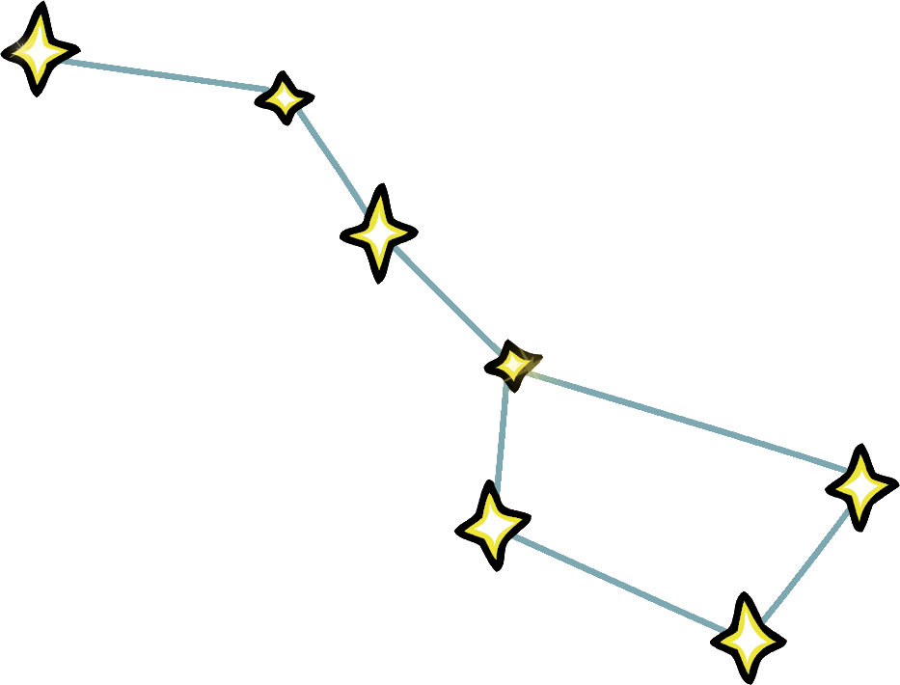

Slide 15

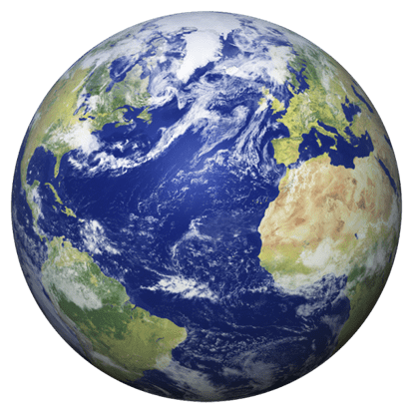
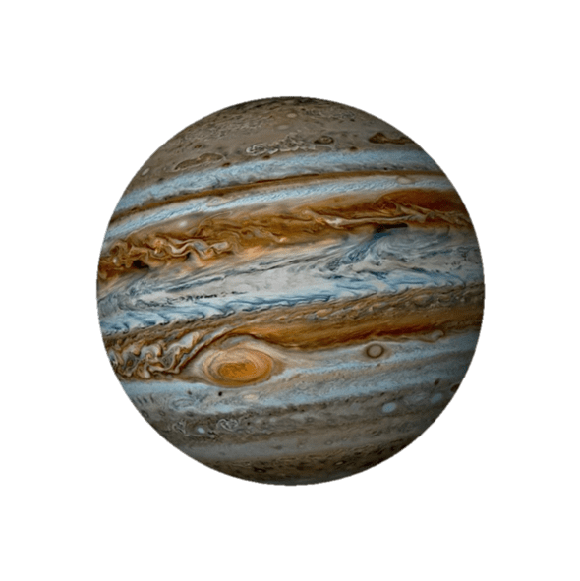
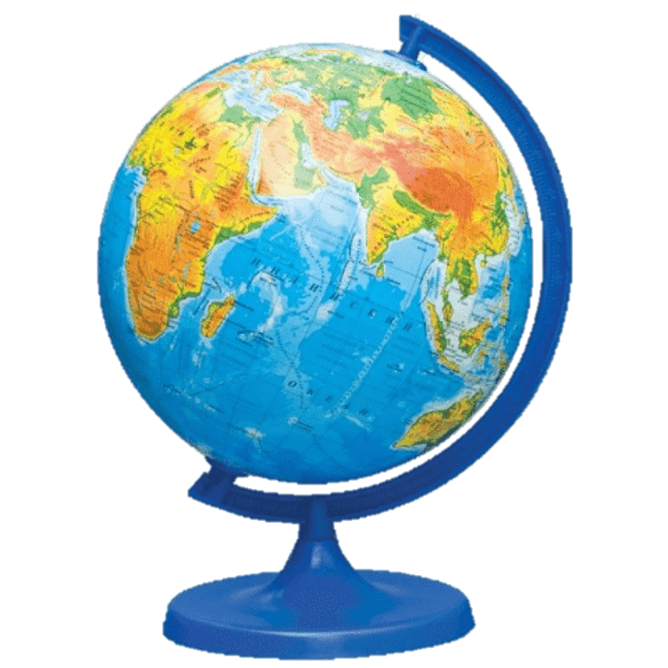

Slide 16
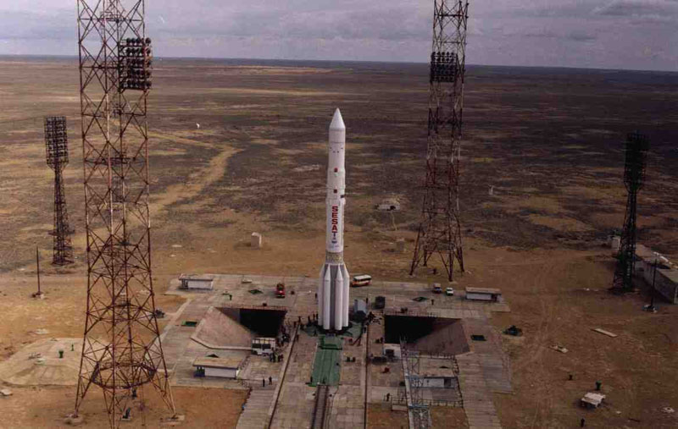
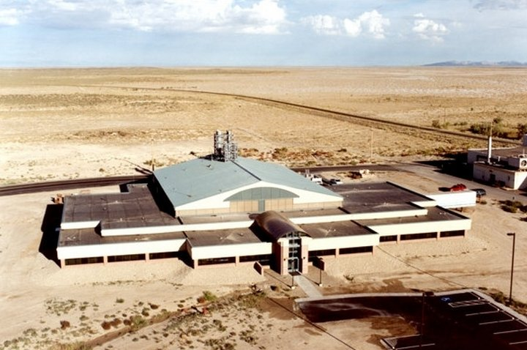
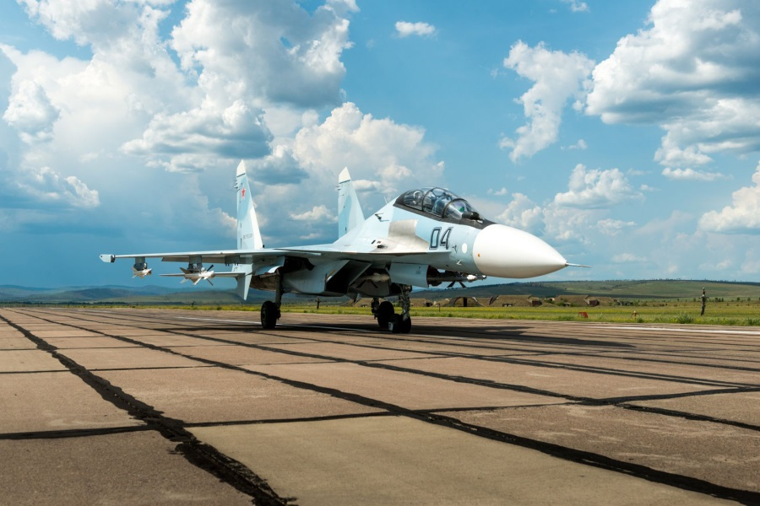
Конкурс 6. Выбери правильный ответ.
Как называется место запуска ракеты?
Космодром
Секретная база
Аэродром

Slide 17
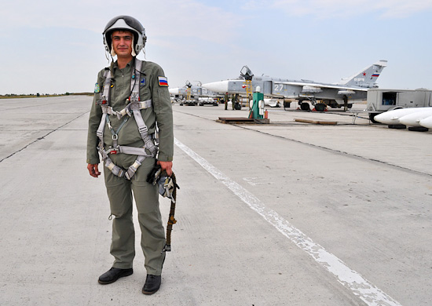
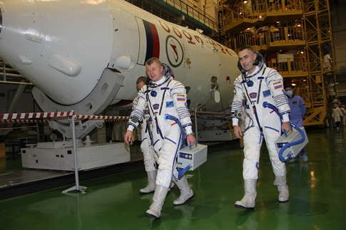
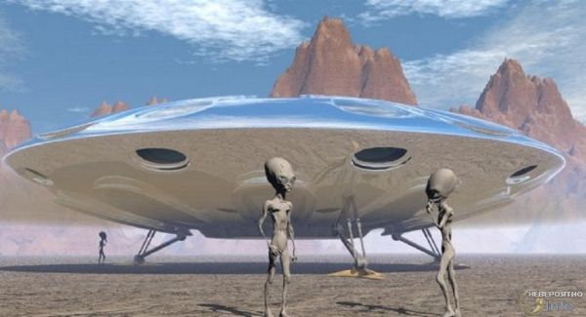
Как называется человек, который летает в космос?
Лётчик
Космонавт
Пришелец

Slide 18
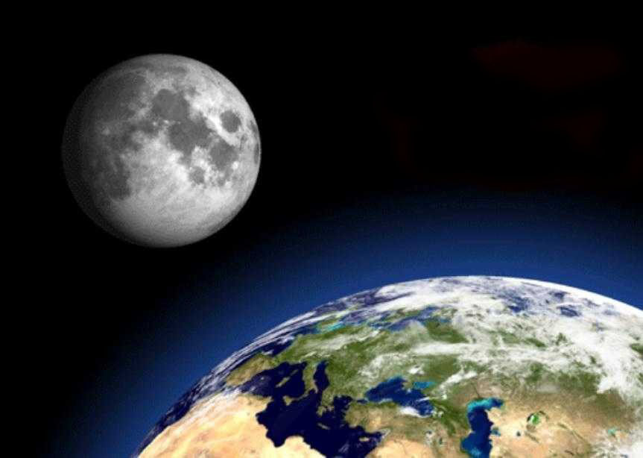
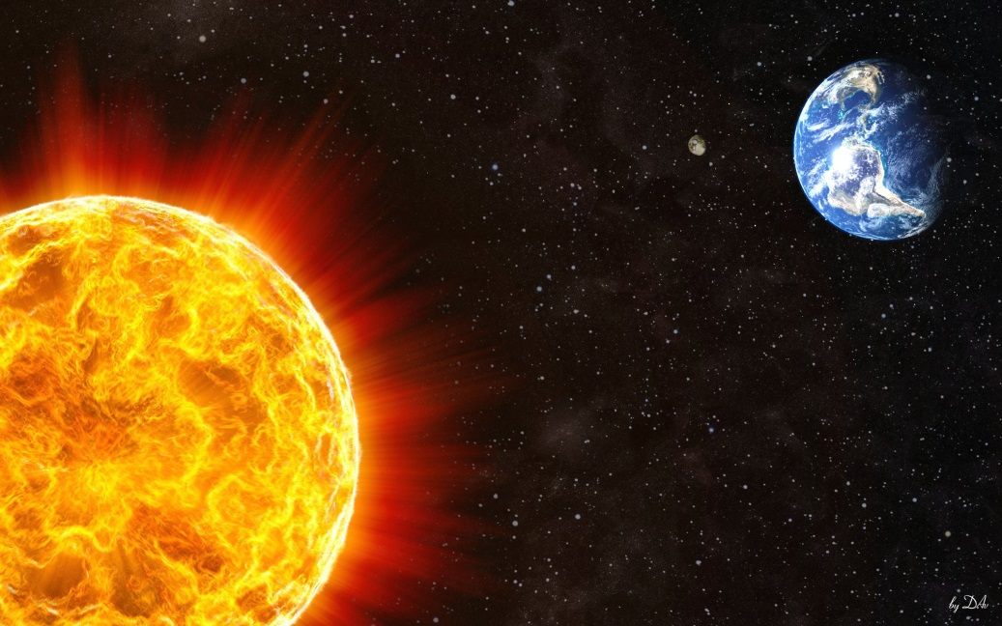
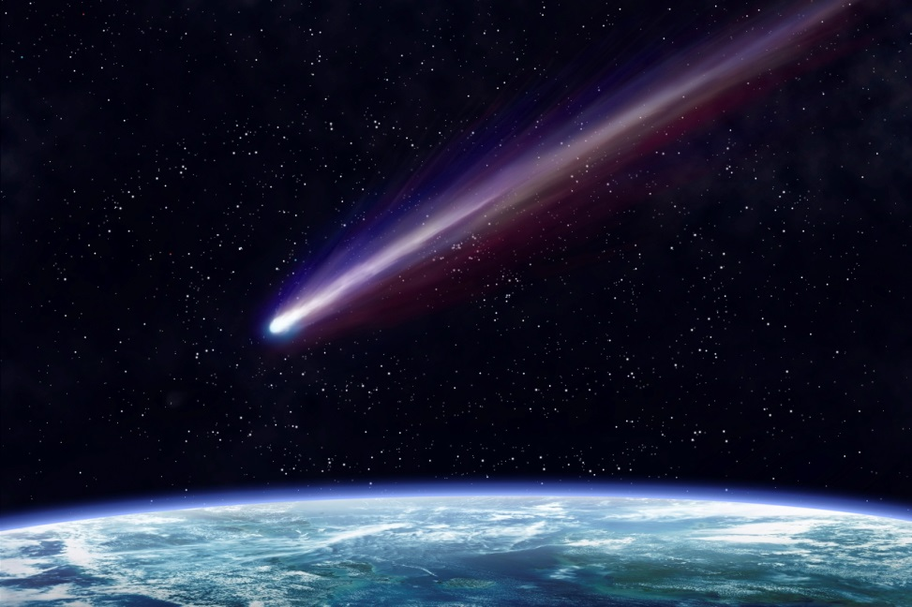
Назовите самое близкое к Земле космическое тело
Луна
Солнце
Комета Галлея

Slide 19
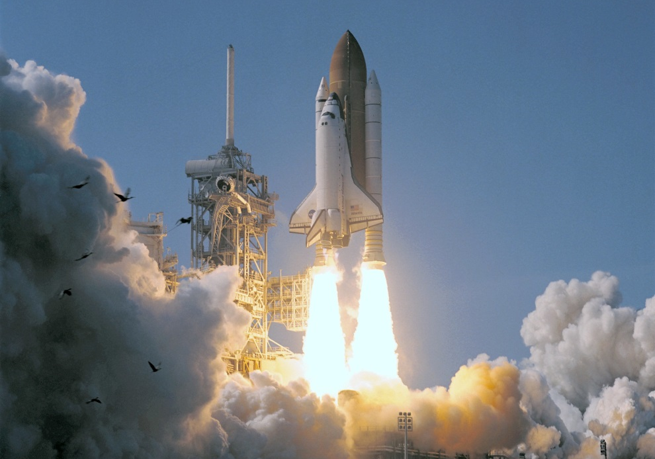
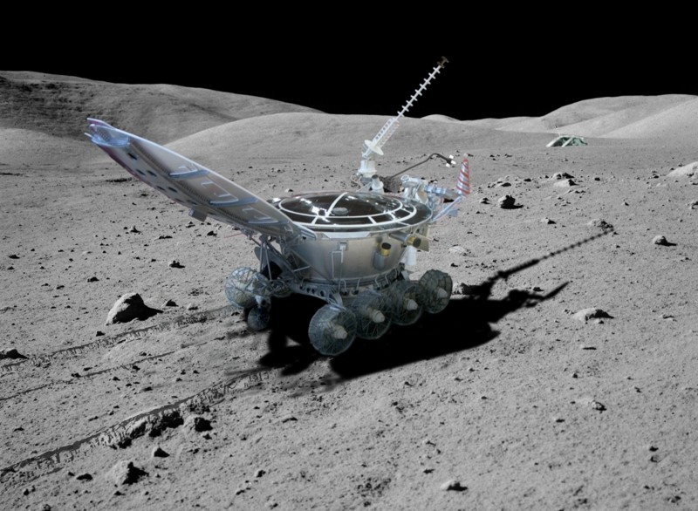
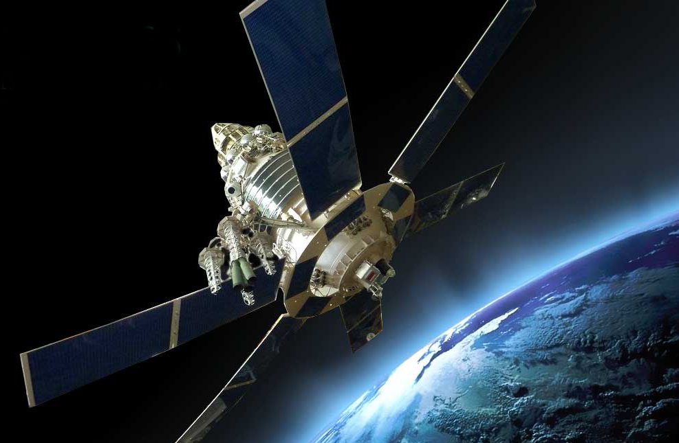
Название самоходного аппарата, совершившего путешествие по поверхности Луны?
Колумбия
Луноход
Молния – 1

Slide 20
Какая по счёту от Солнца планета Земля?
6
4
3

Slide 21
Что не является планетой?
МАРС
ЮПИТЕР
СНИКЕРС

Slide 22
М О Л О Д Ц Ы

